Slide 1
DEPARTAMENTO DE CIENCIAS DE LA TIERRA Y LA CONSTRUCCIÓN
CARRERA DE INGENIERÍA CIVIL
“Diseño de mezclas asfálticas en caliente modificadas con elastómero (caucho) y tereftalato de polietileno reciclados con ligante asfáltico AC-20”
TESIS PREVIA A LA OBTENCIÓN DEL TÍTULO DE:
INGENIERO CIVIL
MARY ELIZABETH REVELO CORELLA
DIRECTOR: ING. ROMERO, PATRICIO MSC.
CODIRECTOR: ING. BONIFAZ, HUGO
AGOSTO 2014

Slide 2
Elastómero proveniente de neumáticos fuera de uso
Tereftalato de polietileno PET proveniente de botellas de plástico recicladas
JUSTIFICACIÓN E IMPORTANCIA
Utilizar en la modificación de mezclas asfálticas materiales reciclados no biodegradables:
En el diseño se identificará la mejor combinación entre:
Mezcla asfáltica + elastómero
Mezcla asfáltica + elastómero + PET
UNIVERSIDAD DE LAS FUERZAS ARMADAS ESPE

Slide 3
Elastómero proveniente de neumáticos fuera de uso
Tereftalato de polietileno PET proveniente de botellas de plástico recicladas
OBJETIVO GENERAL
Utilizar en la modificación de mezclas asfálticas materiales reciclados no biodegradables:
En el diseño se identificará la mejor combinación entre:
Mezcla asfáltica + elastómero
Mezcla asfáltica + elastómero + PET
UNIVERSIDAD DE LAS FUERZAS ARMADAS ESPE

Slide 4
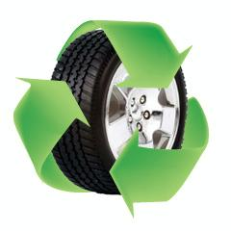
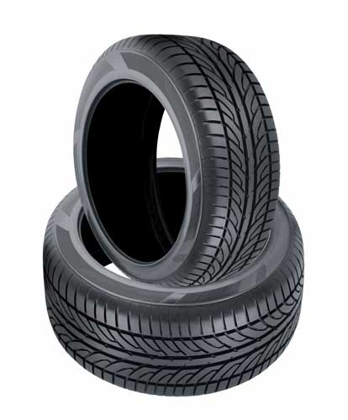
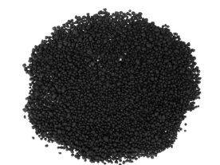
ELASTÓMERO (CAUCHO)
Propiedades mecánicas.- Buena resistencia a la abrasión, moderada resistencia al desgarre, buena resistencia al impacto, elevada resistencia al corte, es un absorbente de vibraciones, buena flexibilidad.
SISTEMAS PARA LA OBTENCIÓN DE PARTÍCULAS
Trituración mecánica.- Consta de la compresión, y fragmentación en piezas irregulares de caucho de varios tamaños, separación de fibras metálicas y textiles, se obtiene material libre de impurezas.
Proceso de reencauche.- Se las obtiene al momento de pulir la banda de rodadura usada para sustituirla por una nueva, el material es libre de impurezas y se clasifica por tamaño.
UNIVERSIDAD DE LAS FUERZAS ARMADAS ESPE

Slide 5
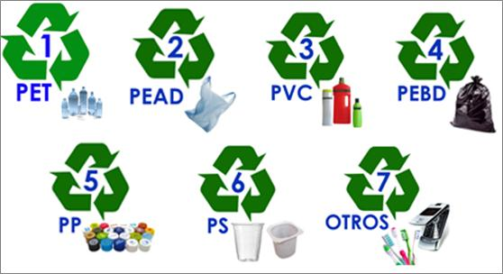
TEREFTALATO DE POLIETILENO PET (PLÁSTICO)
PROVENIENTE DE BOTELLAS
El PET es el plástico tipo 1 dentro de todos los demás plásticos. Se realiza una clasificación de acuerdo a su dureza y densidad, para una mejor disposición.
 | Plásticos | Densidad (g/cm3)
1 | Tereftalato de polietileno PET | 1.220 – 1.400
2 | Polietileno de alta densidad PEAD | 0.940 – 0.960
3 | Policloruro de vinilo PVC | 1.220 – 1.300
4 | Polietileno de baja densidad PEBD | 0.910 – 0.930
5 | Polipropileno PP | 0.900 – 0.910
6 | Poliestireno PS | 1.040 – 1.080
UNIVERSIDAD DE LAS FUERZAS ARMADAS ESPE

Slide 6
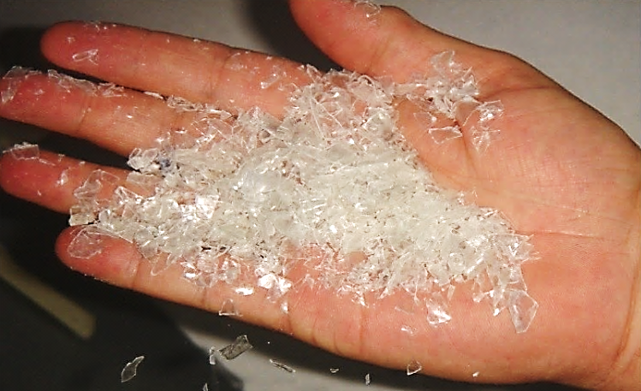
TIPOS DE MATERIA PRIMA OBTENIDA
LUEGO DEL RECICLAJE DE PET
Para fines industriales, las botellas son procesadas para obtener 2 tipos de materia prima: escarcha y pellet.
Principales propiedades de la escarcha:
- Alta resistencia al desgaste y corrosión.
- Estabilidad a la intemperie
- Resistente a esfuerzos permanentes
- Alta rigidez y dureza.
UNIVERSIDAD DE LAS FUERZAS ARMADAS ESPE

Slide 7
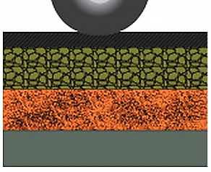
DISEÑO DE UNA MEZCLA ASFÁLTICA COMO CAPA DE RODADURA
TRÁFICO PESADO
Capa de rodadura
Base
Subbase
Subrasante
UNIVERSIDAD DE LAS FUERZAS ARMADAS ESPE

Slide 8
MEZCLA ASFÁLTICA – MATERIAL ESTRUCTURAL
ESTABILIDAD
DURABILIDAD
FLEXIBILIDAD
IMPERMEABILIDAD
TRABAJABILIDAD
RESISTENCIA A LA FATIGA
RESISTENCIA AL DESLIZAMIENTO
UNIVERSIDAD DE LAS FUERZAS ARMADAS ESPE

Slide 9
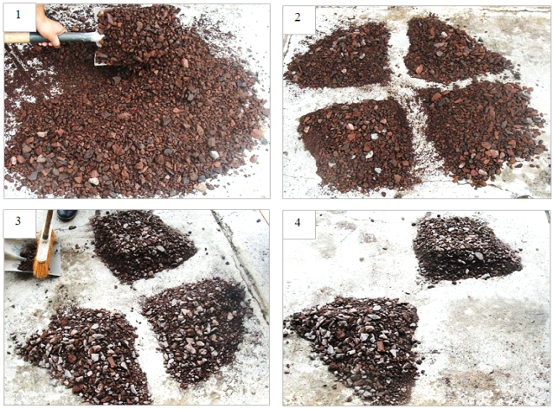
CARACTERIZACIÓN DE AGREGADOS
ENSAYO | Norma ASTM
Muestreo de áridos Reducción de muestras a tamaños de ensayo Granulometría de agregados finos y gruesos | D 75 C 702 C 136-06
Gravedad específica y absorción para agregado fino | C 128-12
Gravedad específica y absorción para agregado grueso | C 127-12
Resistencia a la abrasión del árido grueso | C 131
Equivalente de arena al trafico pesado | D 2419
El muestreo es Tan importante como la caracterización, debe ser tomado de la trituración de la roca
UNIVERSIDAD DE LAS FUERZAS ARMADAS ESPE

Slide 10
Antes del ensayo de granulometría
DETERMINACIÓN DE LA FAJA GRANULOMÉTRICA PARA EL DISEÑO
Granulometría de la Mezcla Asfáltica Normal MAC según
el tamaño máximo nominal del agregado
Tamiz | Porcentaje que pasa
 | MAC-1 | MAC-2 | MAC-3
25 mm (1”) | 100 | - | -
19 mm (3/4”) | 80 | 100 | -
12,5 mm (1/2”) | 67-85 | 80-100 | -
9,5 mm (3/8”) | 60-77 | 70-88 | 100
4,75 mm (No.4) | 43-54 | 51-68 | 65-87
2 mm (No.10) | 29-45 | 38-52 | 43-61
425 mm (No.40) | 14-25 | 17-28 | 16-29
180 mm (No.80) | 8-17 | 8-17 | 9-19
75 mm (No.200) | 4-8 | 5-8 | 5-10
t.m.n.- abertura de tamiz más pequeña por la cual debe pasar la mayor parte del agregado
UNIVERSIDAD DE LAS FUERZAS ARMADAS ESPE

Slide 11
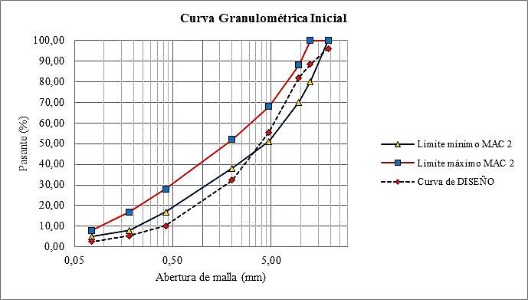
GRANULOMETRÍA DE AGREGADOS GRUESOS Y FINOS
NORMA ASTM C 136-06
CURVA GRANULOMÉTRICA FUERA DE RANGO
UNIVERSIDAD DE LAS FUERZAS ARMADAS ESPE

Slide 12
GRAVEDAD ESPECÍFICA Y ABSORCIÓN DEL AGREGADO GRUESO
NORMA ASTM C 127-12
Resultados del ensayo
 |  |  | P3/4”- R1/2” | P1/2”-R3/8” | P3/8”- Rno.4
A | Peso de la muestra saturada con superficie seca | (g) | 1315,43 | 919,23 | 1047,21
B | Peso en el agua de la muestra saturada | (g) | 788,00 | 550,97 | 628,99
C | Peso de la muestra seca | (g) | 1279,37 | 893,78 | 1018,88
(C/C-B) | Gravedad específica aparente del material impermeable de las partículas | --- | 2,60 | 2,61 | 2,61
(A/A-B) | Gravedad específica de las partículas saturadas con superficie seca | --- | 2,49 | 2,50 | 2,50
(C/A-B) | Gravedad específica bulk de las partículas secas | --- | 2,43 | 2,43 | 2,44
(A-C/C)*100 | Absorción de agua | (%) | 2,82 | 2,85 | 2,78
UNIVERSIDAD DE LAS FUERZAS ARMADAS ESPE

Slide 13
GRAVEDAD ESPECÍFICA Y ABSORCIÓN DEL AGREGADO FINO
NORMA ASTM C 128-12
Resultados del ensayo
 |  |  | PNo.4-RNo.10 | PNo.10-RNo.40 | PNo.40-RNo.80 | PNo.80-RNo.200
A | Peso de la muestra saturada con superficie seca | (g) | 500,00 | 400,00 | 210,40 | 300,25
C | Peso de la muestra seca | (g) | 486,62 | 387,70 | 203,18 | 286,44
D | Peso del picnómetro lleno de agua | (g) | 662,87 | 655,73 | 662,87 | 661,93
E | Peso del picnómetro lleno con la muestra saturada | (g) | 963,40 | 897,94 | 791,17 | 845,73
(C/C+D-E) | Gravedad específica aparente del material impermeable de las partículas | --- | 2,61 | 2,66 | 2,71 | 2,79
(A/A+D-E) | Gravedad específica de las partículas saturadas con superficie seca | --- | 2,51 | 2,54 | 2,56 | 2,58
(C/A+D-E) | Gravedad específica bulk de las partículas secas | --- | 2,44 | 2,46 | 2,47 | 2,46
(A-C/C)*100 | Absorción de agua | (%) | 2,75 | 3,17 | 3,55 | 4,82
UNIVERSIDAD DE LAS FUERZAS ARMADAS ESPE

Slide 14
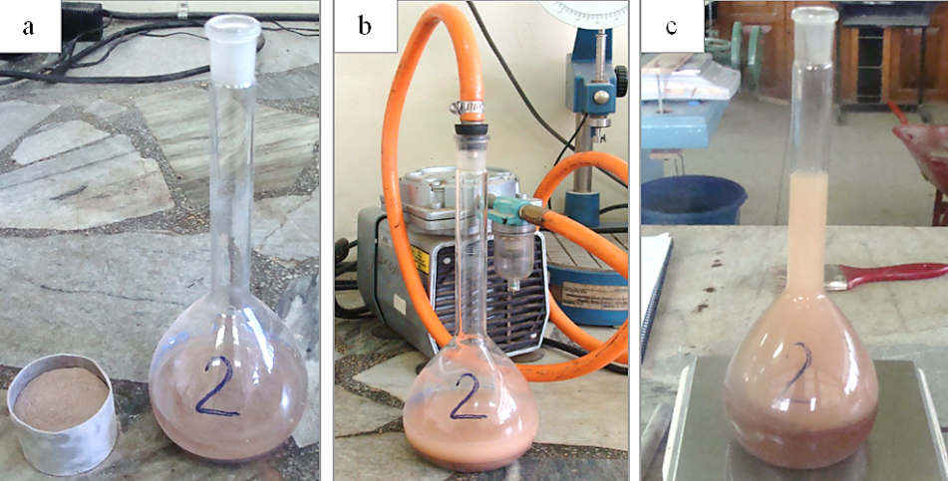
GRAVEDAD ESPECÍFICA APARENTE DEL POLVO MINERAL – PASANTE DEL TAMIZ No. 200 - ASTM C 128-12
Datos | Unidad | Símbolo | Valor
Peso en el aire (muestra seca) | g | A | 91,75
Peso Pic. + agua | g | B | 658,12
Peso Pic. + agua + muestra | g | C | 715,52
$$\frac{A}{A+B−C}=2,67$$
UNIVERSIDAD DE LAS FUERZAS ARMADAS ESPE
$$\frac{A}{A+B−C}$$

Slide 15
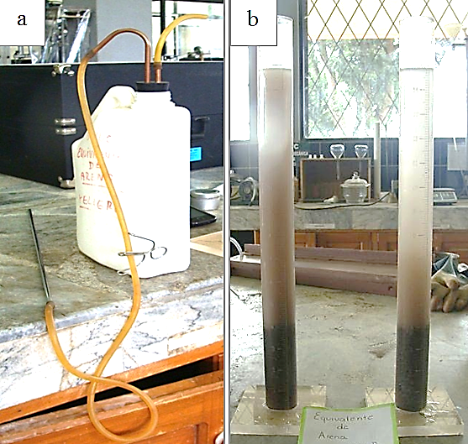
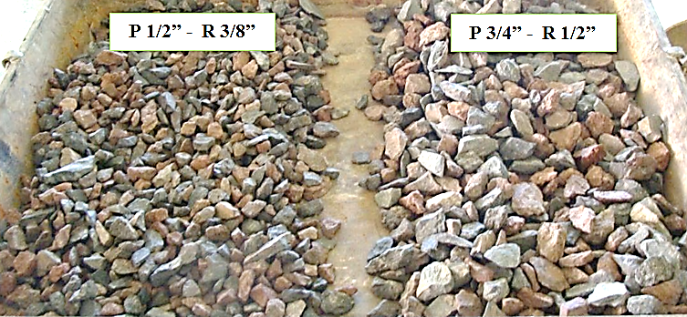
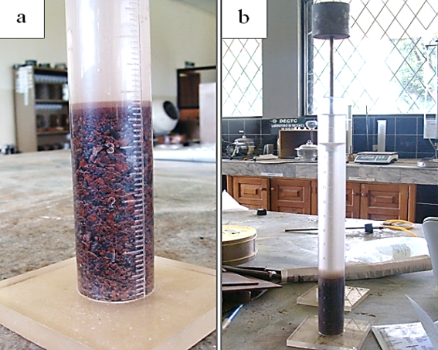
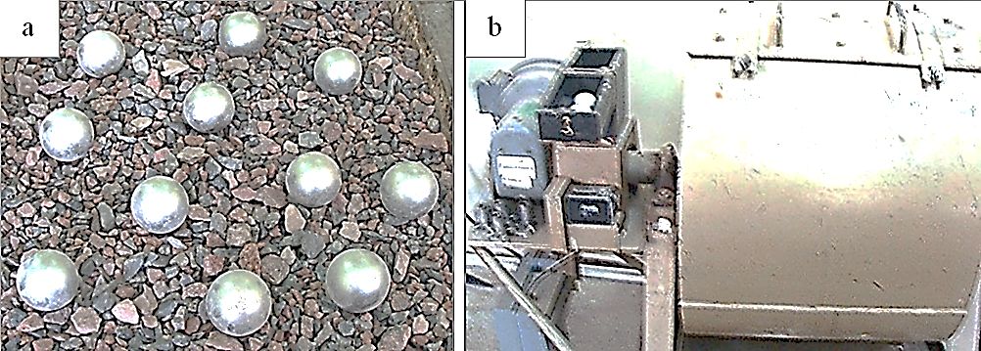
RESISTENCIA A LA ABRASIÓN
DE AGREGADO GRUESO
ASTM C 131
EQUIVALENTE DE ARENA
ASTM D 2419
RESULTADO = 95,05 %
VALOR MÍNIMO PERMISIBLE = 50 % - NEVI-12
RESULTADO = 23,13%
DESGASTE MÁXIMO PERMISIBLE = 40% - NEVI-12
UNIVERSIDAD DE LAS FUERZAS ARMADAS ESPE

Slide 16
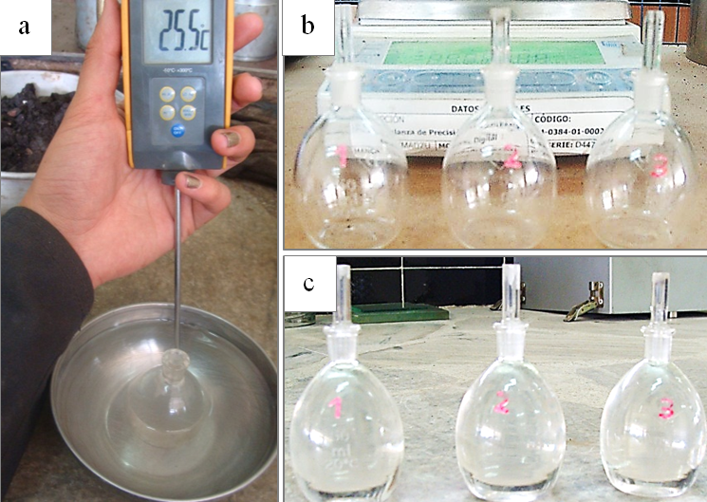
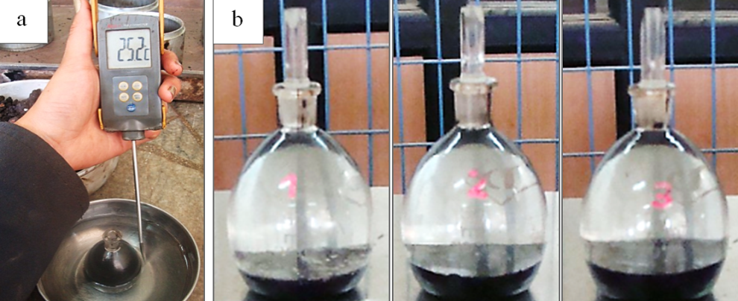
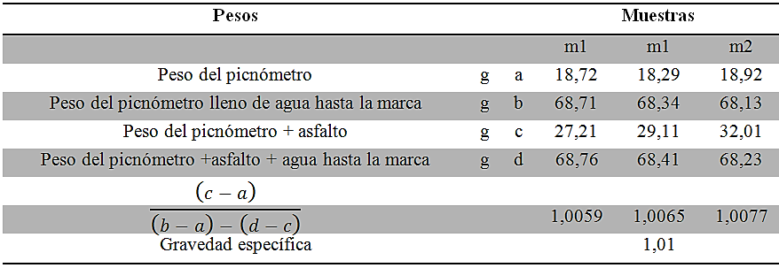
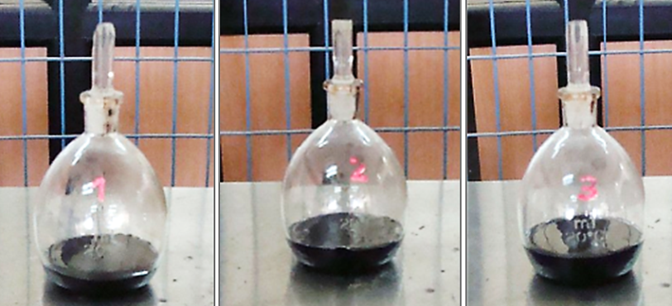
CARACTERIZACIÓN DEL CEMENTO ASFÁLTICO
GRAVEDAD ESPECÍFICA ASTM D 70
UNIVERSIDAD DE LAS FUERZAS ARMADAS ESPE

Slide 17
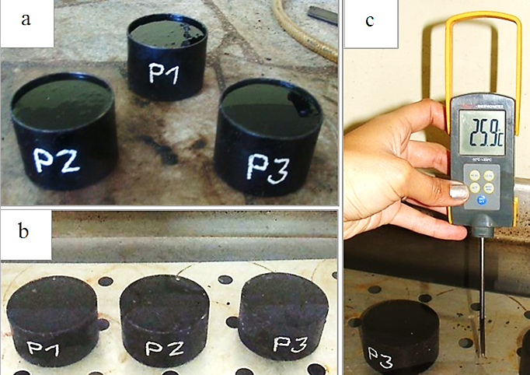
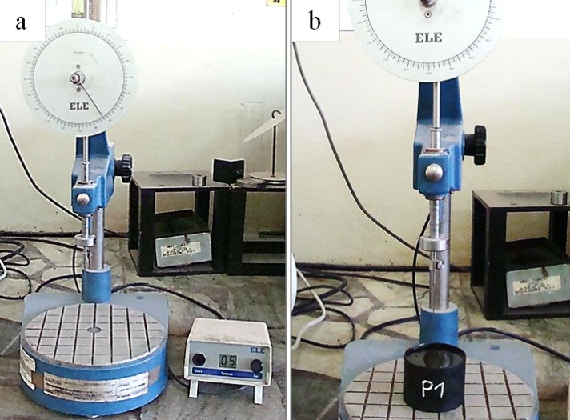
PENETRACIÓN ASTM D 5
 | Muestra
Lectura (mm/10) | P1 | P2 | P3
1 | 52 | 54 | 55
2 | 55 | 55,5 | 52
3 | 55 | 56,5 | 54
4 | 57 | 55 | 55,5
Prom | 54,8 | 55,3 | 54,1
Valor final | 54,71
RESULTADO = 54,71 mm/10
VALOR MÍNIMO PERMISIBLE PARA UN AC-20= 40 mm/10- NEVI-12
UNIVERSIDAD DE LAS FUERZAS ARMADAS ESPE

Slide 18
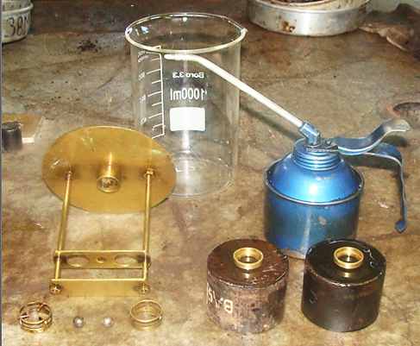
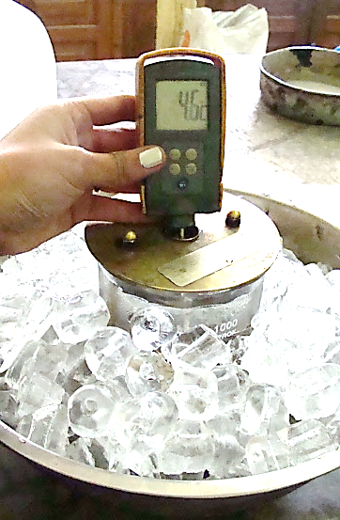
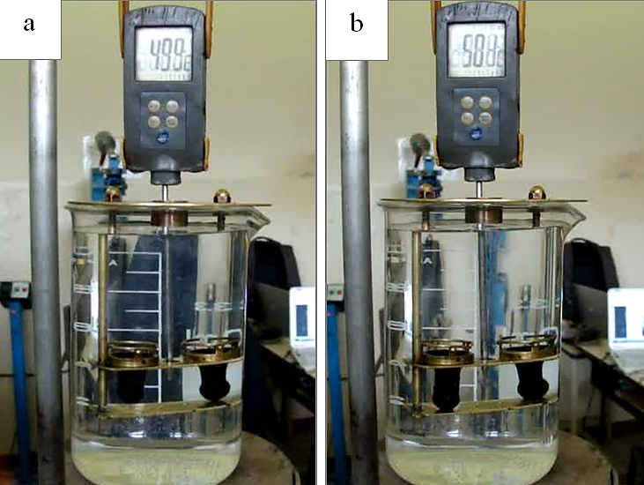
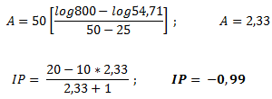
PUNTO DE ABLANDAMIENTO ASTM D 36
RESULTADO = 50ºC
DEBE OCURRIR ENTRE 48ºC y 57ºC – MTOP
ÍNDICE DE PENETRACIÓN
RANGO -1.5 ; +1.5 MTOP
UNIVERSIDAD DE LAS FUERZAS ARMADAS ESPE

Slide 19
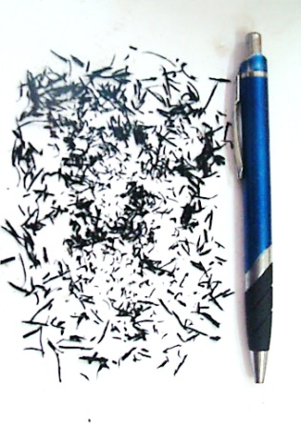
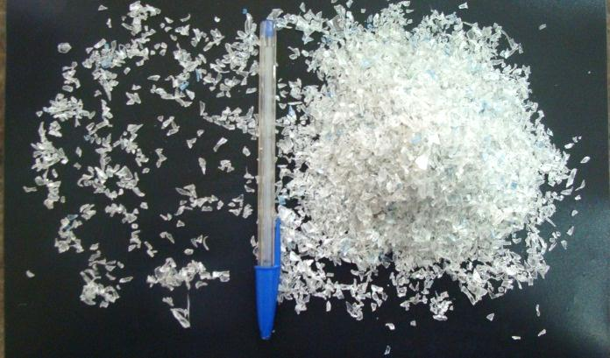
CARACTERIZACIÓN DE LOS MATERIALES MODIFICADORES
ELASTÁOMERO (CAUCHO)
Partículas, Pasante del No. 10 – Retenido en el No. 40
TEREFTALATO DE POLIETILENO PET
Escarcha, Pasante del No. 10 – Retenido en el No. 40
UNIVERSIDAD DE LAS FUERZAS ARMADAS ESPE

Slide 20
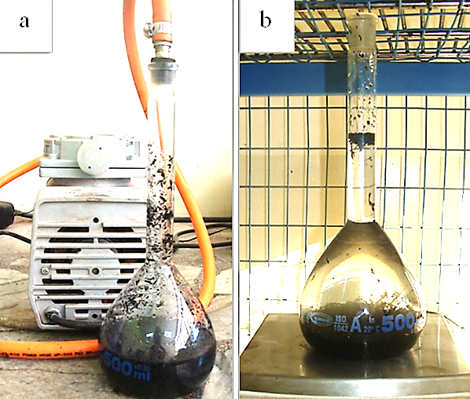
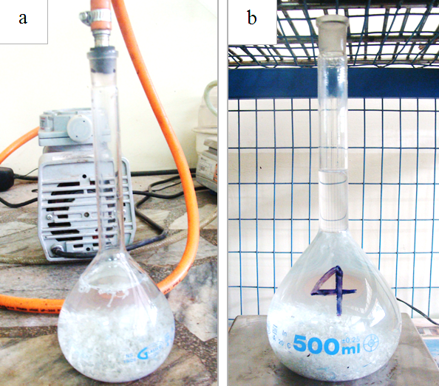
GRAVEDAD ESPECÍFICA - ASTM C 128-12
Resultados del ensayo
 |  |  | elastómero | PET
C | Peso de la muestra seca | (g) | 50,00 | 50,00
D | Peso del picnómetro lleno de agua | (g) | 658,63 | 663,31
E | Peso del picnómetro lleno con la muestra saturada | (g) | 662,64 | 676,23
(C/C+D-E) | Gravedad específica aparente del material impermeable de las partículas | --- | 1,09 | 1,35
UNIVERSIDAD DE LAS FUERZAS ARMADAS ESPE

Slide 21
REACCIÓN A LA TEMPERATURA
140ºc – 160ºc
255ºc
UNIVERSIDAD DE LAS FUERZAS ARMADAS ESPE

Slide 22
DISEÑO DE MEZCLAS ASFÁLTICAS
EN CALIENTE
UNIVERSIDAD DE LAS FUERZAS ARMADAS ESPE

Slide 23
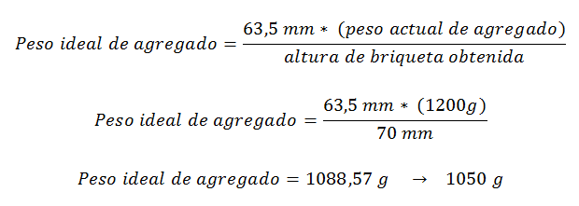
ESTABILIZACIÓN GRANULOMÉTRICA
Malla | 1" |  | 3/4 " | 1/2 " | 3/8" | N° 4 | N°10 | N°40 | N°80 | N°200 | P Nº200
Abertura (mm) |  |  | 19,0 | 12,50 | 9,50 | 4,75 | 2,00 | 0,425 | 0,18 | 0,075
Especificación NEVI MAC-2 |  |  | 100 | 80,00 | 70,00 | 51,00 | 38,00 | 17,00 | 8,00 | 5,00
 |  |  | 100 | 100 | 88,00 | 68,00 | 52,00 | 28,00 | 17,00 | 8,00
Pasante - Agregado Grueso (%) |  |  | -- | -- | -- | -- | -- | -- | -- | --
Pasante - Agregado Fino (%) |  |  | -- | -- | -- | -- | -- | -- | -- | --
Pasante - Mezcla (%) |  |  | 100 | 85,00 | 75,00 | 56,00 | 43,00 | 22,00 | 12,50 | 6,00
Retenido Acumulado Mezcla (%) |  |  | 0,00 | 15,00 | 25,00 | 44,00 | 57,00 | 78,00 | 87,50 | 94,00 | 100
Total Muestra (g) | 1050,00
Retenido Acumulado Mezcla(g) |  | 0,00 |  | 157,5 | 262,5 | 462,0 | 598,5 | 819,0 | 918,75 | 987,0 | 1050
Retenido Parcial Mezcla (g) |  | 0,00 |  | 157,5 | 105,0 | 199,5 | 136,5 | 220,5 | 99,75 | 68,25 | 63,00
Porcentaje por tamaño de agregado |  |  |  | 44 % agregado grueso |  |  | 56 % agregado fino
UNIVERSIDAD DE LAS FUERZAS
ARMADAS ESPE

Slide 24
MEZCLA FINAL UTILIZADA
Malla | 1" | 3/4 " | 1/2 " | 3/8" | N° 4 | N°10 | N°40 | N°80 | N°200 | P N°200
Abertura (mm) |  | 19,00 | 12,50 | 9,50 | 4,75 | 2,00 | 0,425 | 0,18 | 0,075
Especificación NEVI MAC 2 |  | 100,00 | 80,00 | 70,00 | 51,00 | 38,00 | 17,00 | 8,00 | 5,00
 |  | 100,00 | 100,00 | 88,00 | 68,00 | 52,00 | 28,00 | 17,00 | 8,00
Pasante - Agregado Grueso (%) |  | 100,00 | 70,35 | 42,84 | 0,00 | 0,00 | 0,00 | 0,00 | 0,00
Pasante - Agregado Fino (%) |  | 100,00 | 100,00 | 100,00 | 100,00 | 76,75 | 39,19 | 25,15 | 11,62
Pasante - Mezcla de agregado grueso + fino (%) |  | 100,00 | 86,95 | 74,85 | 56,00 | 42,98 | 21,94 | 14,08 | 6,51
Retenido Acumulado Mezcla (%) |  | 0,00 | 13,05 | 25,15 | 44,00 | 57,02 | 78,06 | 85,92 | 93,49 | 100,00
Total Muestra (g) | 1050,00
Retenido Acumulado Mezcla(g) |  | 0,00 | 136,98 | 264,07 | 462,00 | 598,69 | 819,58 | 902,13 | 981,69 | 1050,00
Retenido Parcial Mezcla (g) |  | 0,00 | 136,98 | 127,09 | 197,93 | 136,69 | 220,89 | 82,55 | 79,56 | 68,31
UNIVERSIDAD DE LAS FUERZAS ARMADAS ESPE

Slide 25
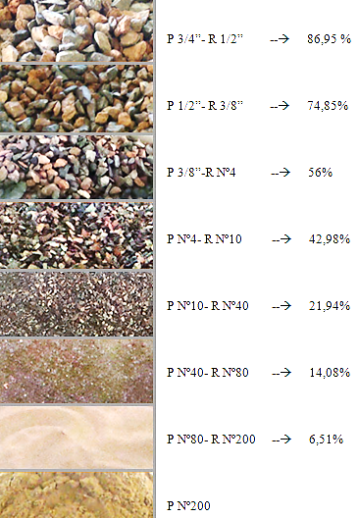

Slide 26
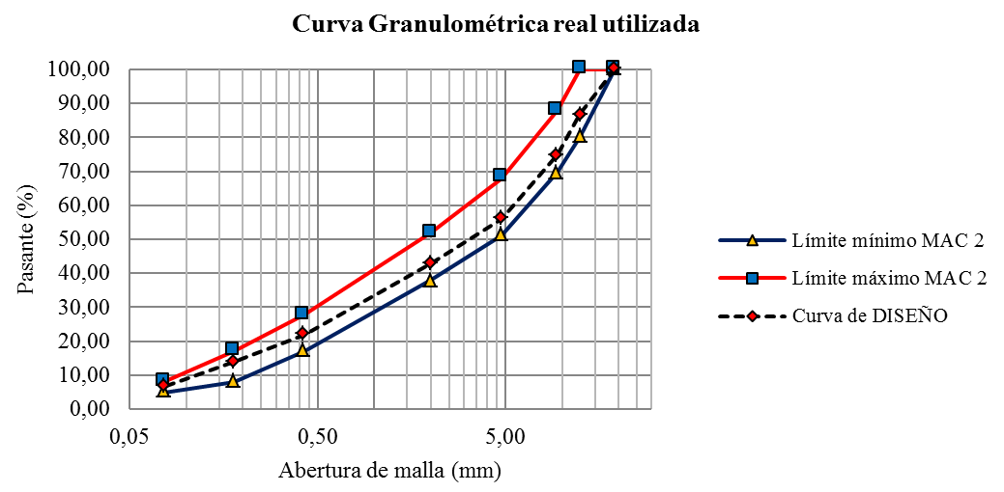
CURVA GRANULOMÉTRICA REAL UTILIZADA
UNIVERSIDAD DE LAS FUERZAS ARMADAS ESPE

Slide 27
ELABORACIÓN DE ESPECÍMENES MARSHALL
ASTM D 6926
PORCENTAJES DE CONTENIDO DE ASFALTO
5% 5.5% 6% 6.5% 7%
No. briquetas
3 3 3 3 3
TOTAL: 15
BRIQUETAS PARA CADA ANÁLISIS
DISEÑO DE LA MEZCLA PATRÓN

Slide 28
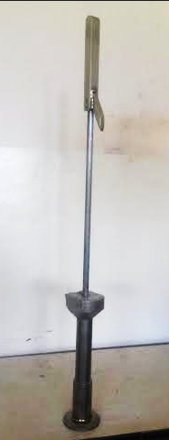
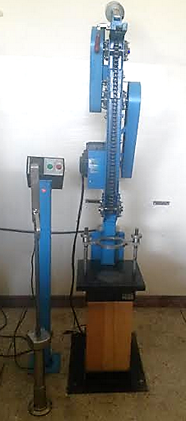
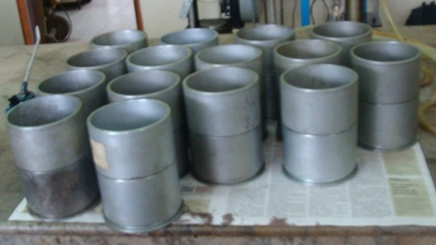
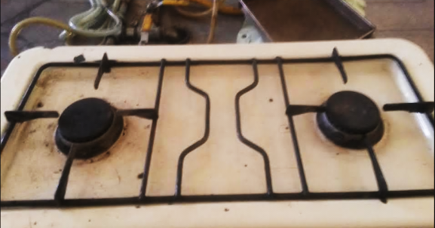
Martillo de Compactación
ELABORACIÓN DE ESPECÍMENES MARSHALL - ASTM D 6926
Equipo:
Martillo de compactación
Pedestal de compactación
Moldes de compactación
Horno
Cocineta
Balanza digital
Termómetro blindado
UNIVERSIDAD DE LAS FUERZAS ARMADAS ESPE

Slide 29
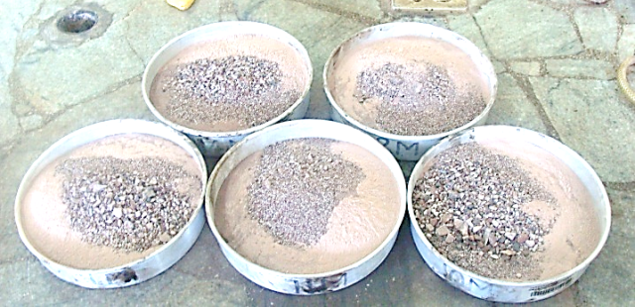
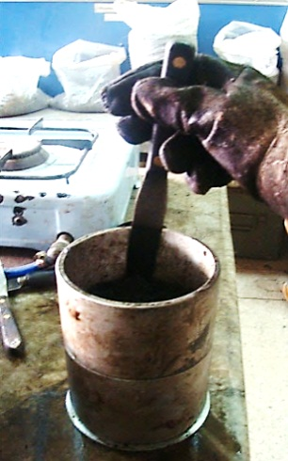
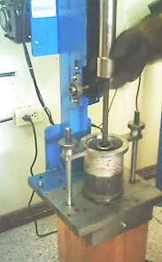
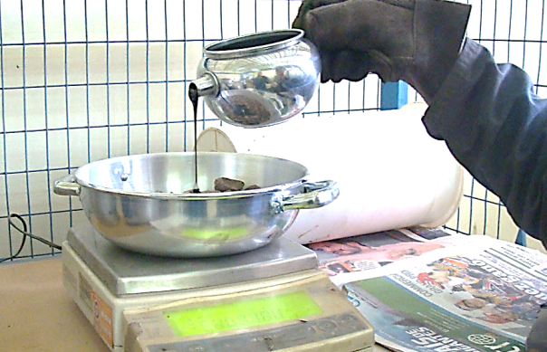
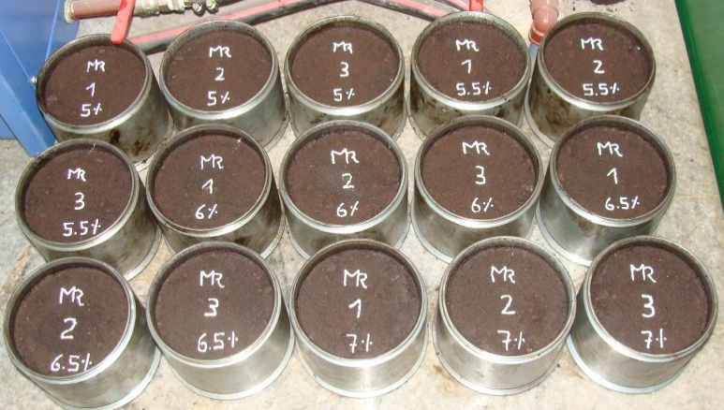
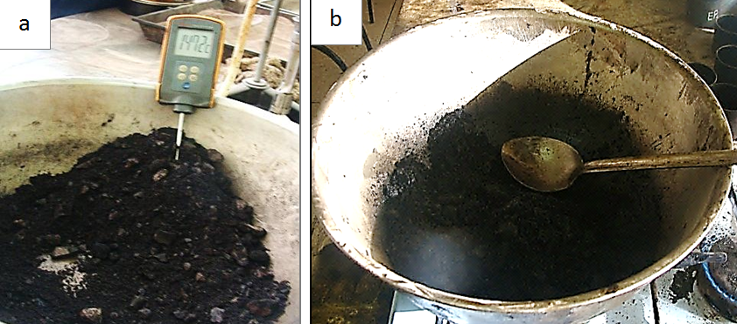
PROCEDIMIENTO
Agregados 150ºC - 165ºC
Asfalto 140ºC – 150ºC = Mezclado
DISEÑO DE LA MEZCLA PATRÓN

Slide 30
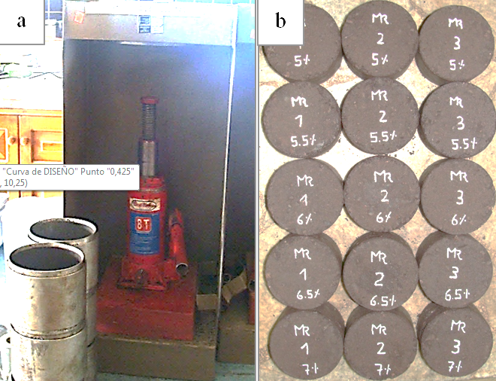
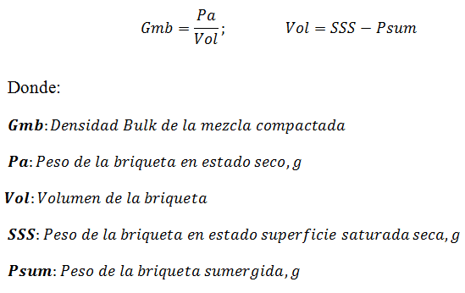
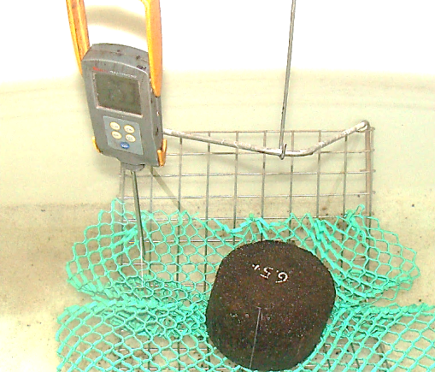
DETERMINACIÓN DE LA DENSIDAD BULK DE LA MEZCLA COMPACTADA ASTM D 2726
UNIVERSIDAD DE LAS FUERZAS ARMADAS ESPE

Slide 31
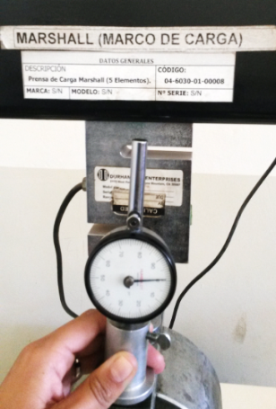
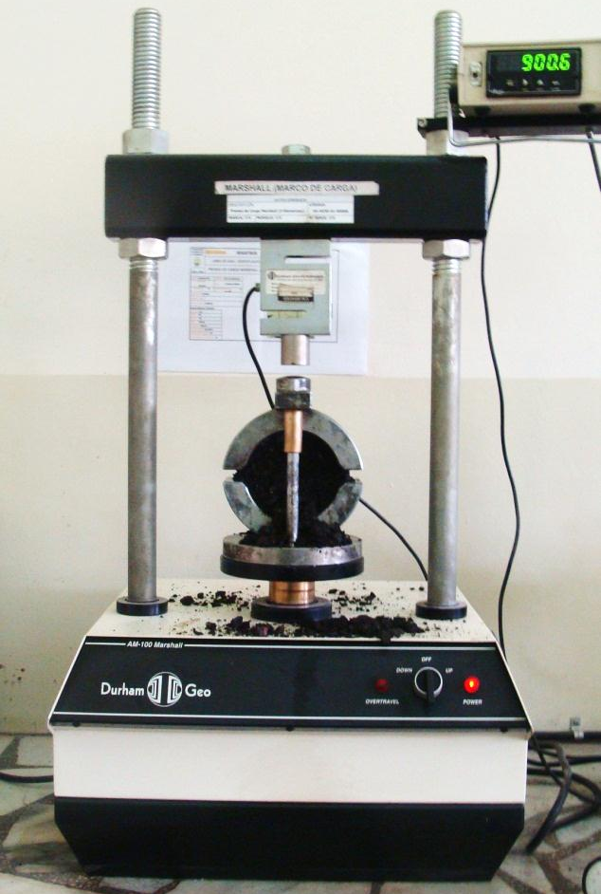
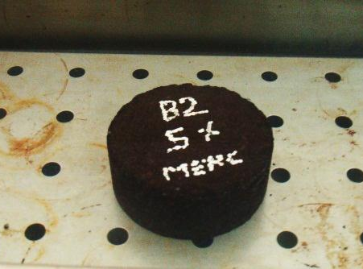
ENSAYO DE ESTABILIDAD Y FLUENCIA MARSHALL
ASTM D 6927
CALIBRACIÓN
Deformímetro – 0,01”
Prensa marshall - kg
UNIVERSIDAD DE LAS FUERZAS ARMADAS ESPE

Slide 32
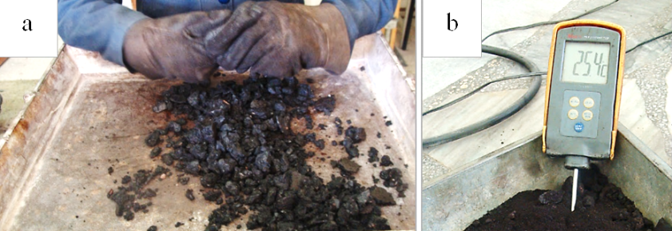
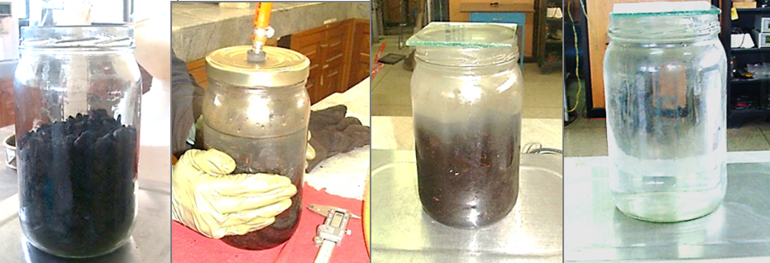
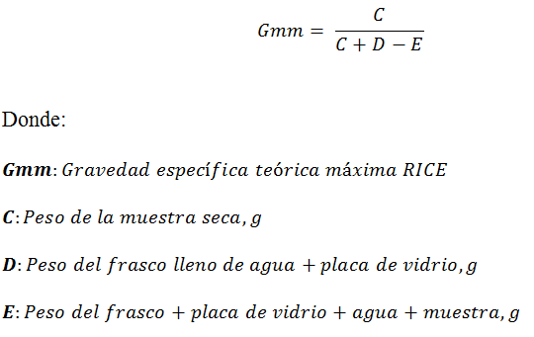
GRAVEDAD ESPECÍFICA TEÓRICA MÁXIMA RICE ASTM D 2041
UNIVERSIDAD DE LAS FUERZAS ARMADAS ESPE

Slide 33
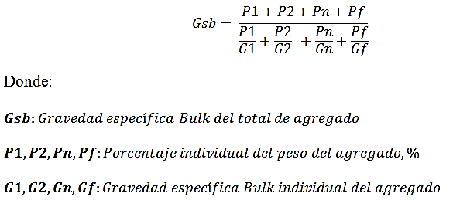
DETERMINACIÓN DEL PORCENTAJE ÓPTIMO DE ASFALTO
BASADA EN LAS PROPIEDADES Y FACTORES VOLUMÉTRICOS DE LA MEZCLA COMPACTADA
1.- Densidad Bulk de la mezcla compactada (Gmb)
2.- Gravedad específica teórica máxima RICE (Gmm)
3.- Gravedad específica Bulk de los agregados (Gsb), se considera el mismo valor para todos los tipos de mezclas.
UNIVERSIDAD DE LAS FUERZAS ARMADAS ESPE

Slide 34
4.- Gravedad específica aparente de los agregados (Gsa), se considera el mismo valor para todos los tipos de mezclas.
UNIVERSIDAD DE LAS FUERZAS ARMADAS ESPE

Slide 35
5.- Gravedad específica efectiva de los agregados (Gse), se calcula para cada porcentaje de asfalto.
Para la verificación de un buen diseño de las mezclas asfálticas se debe cumplir una condición muy importante entre los tres tipos de gravedades específicas antes mencionadas:
Gsb < Gse < Gsa
.
UNIVERSIDAD DE LAS FUERZAS ARMADAS ESPE

Slide 36
6.- Vacíos de aire (Va)
.
7.- Vacíos en el agregado mineral (VAM)
UNIVERSIDAD DE LAS FUERZAS ARMADAS ESPE

Slide 37
8.- Vacíos llenos de asfalto (VAF)
.
9.- Asfalto absorbido (Pba)
UNIVERSIDAD DE LAS FUERZAS ARMADAS ESPE

Slide 38
10.- Contenido de asfalto efectivo en la mezcla (Pbe)
.
11.- Relación “polvo mineral / asfalto”
.
LÍMITES 0,6- 1.3 NEVI-12
UNIVERSIDAD DE LAS FUERZAS ARMADAS ESPE

Slide 39
Briqueta | Mezcla total | Contenido de asfalto en la mezcla | Contenido de agregado en la mezcla | Peso en el aire | Peso Saturado Sup Seca | Peso sumergido | Volumen Briqueta | Densidad Bulk de la mezcla | Gravedad específica teórica máxima medida | Vacíos de aire | Vacíos en el agregado mineral | Vacíos llenos de asfalto | Estabilidad |  |  | Flujo
 |  |  |  |  |  |  |  |  |  |  |  |  | Medida | Fac.C | Corregida
# | Pmm | Pb | Ps | Pa | SSS | Psum | Vol | Gmb | Gmm | Va | VAM | VAF | Em | Fc | Ec | F
 | (%) | (%) | (%) | (g) | (g) | (g) | (cm3) | (g/cm3) | --- | (%) | (%) | (%) | (lb) | -- | (lb) | (0.01")
1 | 100 | 5,0 | 95,0 | 1099,14 | 1101,01 | 585,95 | 515,06 | 2,130 | 2,309 | 7,76 | 17,55 | 55,79 | 1891 | 1 | 1891 | 10
2 | 100 | 5,0 | 95,0 | 1098,55 | 1100,35 | 584,34 | 516,01 | 2,130 | 2,309 | 7,76 | 17,55 | 55,79 | 1884 | 1 | 1884 | 10
3 | 100 | 5,0 | 95,0 | 1099,01 | 1100,61 | 587,62 | 512,99 | 2,140 | 2,309 | 7,33 | 17,16 | 57,32 | 1948 | 1 | 1948 | 11
 |  |  |  |  |  | Promedio | 514,69 | 2,133 | 2,309 | 7,61 | 17,42 | 56,30 | 1907 |  | 1907 | 10
1 | 100 | 5,5 | 94,5 | 1099,50 | 1100,98 | 594,34 | 506,64 | 2,170 | 2,298 | 5,57 | 16,44 | 66,15 | 2297 | 1,04 | 2389 | 11
2 | 100 | 5,5 | 94,5 | 1104,94 | 1109,56 | 597,60 | 511,96 | 2,160 | 2,298 | 6,00 | 16,83 | 64,34 | 2287 | 1 | 2287 | 12
3 | 100 | 5,5 | 94,5 | 1101,71 | 1103,69 | 594,88 | 508,81 | 2,170 | 2,298 | 5,57 | 16,44 | 66,15 | 2329 | 1 | 2329 | 10
 |  |  |  |  |  | Promedio | 509,14 | 2,167 | 2,298 | 5,71 | 16,57 | 65,54 | 2305 |  | 2335 | 11
1 | 100 | 6,0 | 94,0 | 1109,21 | 1112,85 | 604,54 | 508,31 | 2,180 | 2,300 | 5,22 | 16,50 | 68,37 | 3014 | 1,04 | 3135 | 14
2 | 100 | 6,0 | 94,0 | 1110,76 | 1112,24 | 604,64 | 507,60 | 2,190 | 2,300 | 4,79 | 16,12 | 70,31 | 3049 | 1,04 | 3170 | 12
3 | 100 | 6,0 | 94,0 | 1111,50 | 1113,67 | 602,16 | 511,51 | 2,170 | 2,300 | 5,66 | 16,89 | 66,51 | 2967 | 1 | 2967 | 11
 |  |  |  |  |  | Promedio | 509,14 | 2,180 | 2,300 | 5,22 | 16,50 | 68,40 | 3010 |  | 3091 | 12
1 | 100 | 6,5 | 93,5 | 1113,81 | 1116,40 | 613,52 | 502,88 | 2,210 | 2,297 | 3,81 | 15,81 | 75,90 | 2913 | 1,04 | 3030 | 11
2 | 100 | 6,5 | 93,5 | 1113,70 | 1117,77 | 610,10 | 507,67 | 2,190 | 2,297 | 4,68 | 16,57 | 71,76 | 2861 | 1,04 | 2975 | 13
3 | 100 | 6,5 | 93,5 | 1114,67 | 1121,80 | 616,15 | 505,65 | 2,200 | 2,297 | 4,24 | 16,19 | 73,78 | 2874 | 1,04 | 2989 | 10
 |  |  |  |  |  | Promedio | 505,40 | 2,200 | 2,297 | 4,24 | 16,19 | 73,81 | 2883 |  | 2998 | 11
1 | 100 | 7,0 | 93,0 | 1121,06 | 1127,34 | 618,00 | 509,34 | 2,200 | 2,297 | 4,23 | 16,63 | 74,60 | 3185 | 1,04 | 3312 | 12
2 | 100 | 7,0 | 93,0 | 1119,64 | 1124,64 | 615,73 | 508,91 | 2,200 | 2,297 | 4,23 | 16,63 | 74,60 | 3082 | 1,04 | 3205 | 14
3 | 100 | 7,0 | 93,0 | 1119,77 | 1122,05 | 618,89 | 503,16 | 2,230 | 2,297 | 2,92 | 15,50 | 81,16 | 3285 | 1,04 | 3417 | 11
 |  |  |  |  |  | Promedio | 507,14 | 2,210 | 2,297 | 3,79 | 16,26 | 76,78 | 3184 |  | 3311 | 12
RESULTADOS DE
LA MEZCLA PATRÓN

Slide 40
Contenido de asfalto en la mezcla | Gravedad específica efectiva de los agregados | Asfalto absorbido | Contenido de asfalto efectivo en la mezcla | Relación polvo mineral - asfalto
Pb | Gse | Pba | Pbe | f/a
(%) | --- | (%) | (%) | --
5,0 | 2,478 | 0,391 | 4,628
5,0 | 2,478 | 0,391 | 4,628
5,0 | 2,478 | 0,391 | 4,628
Promedio | 2,478 | 0,391 | 4,628 | 1,41
5,5 | 2,483 | 0,480 | 5,046
5,5 | 2,483 | 0,480 | 5,046
5,5 | 2,483 | 0,480 | 5,046
Promedio | 2,483 | 0,480 | 5,046 | 1,29
6,0 | 2,506 | 0,840 | 5,211
6,0 | 2,506 | 0,840 | 5,211
6,0 | 2,506 | 0,840 | 5,211
Promedio | 2,506 | 0,840 | 5,211 | 1,25
6,5 | 2,522 | 1,107 | 5,465
6,5 | 2,522 | 1,107 | 5,465
6,5 | 2,522 | 1,107 | 5,465
Promedio | 2,522 | 1,107 | 5,465 | 1,19
7,0 | 2,542 | 1,421 | 5,678
7,0 | 2,542 | 1,421 | 5,678
7,0 | 2,542 | 1,421 | 5,678
Promedio | 2,542 | 1,421 | 5,678 | 1,15
Promedio Total | 2,506 | 0,848 | 5,206
CONDICIÓN
Gsb | < | Gse | < | Gsa
2,457 | < | 2,506 | < | 2,646
RESUMEN DE RESULTADOS
Asfalto | Bulk | Estabilidad | Flujo | Va | VAM | VAF | Relación f/a
% | g/cm3 | lb | 0,01” | % | % | % | --
5,0 | 2,13 | 1907 | 10,33 | 7,61 | 17,4 | 56,3 | 1,41
5,5 | 2,17 | 2335 | 11,00 | 5,71 | 16,6 | 65,5 | 1,29
6,0 | 2,18 | 3091 | 12,33 | 5,22 | 16,5 | 68,4 | 1,25
6,5 | 2,20 | 2998 | 11,33 | 4,24 | 16,2 | 73,8 | 1,19
7,0 | 2,21 | 3311 | 12,33 | 3,79 | 16,3 | 76,8 | 1,15
RESULTADOS DE LA MEZCLA PATRÓN

Slide 41
CURVAS DE ANÁLISIS DE LA MEZCLA PATRÓN

Slide 42
Asfalto | Bulk | Estabilidad | Flujo | Va | VAM | VAF | Relación f/a
% | g/cm3 | lb | 0,01” | % | % | % | --
6,7 | 2,206 | 3218,2 | 12,08 | 4 | 16,20 | 75,1 | 1,17
Valores de aceptación NEVI-12
Mín | -- | 1800 | 8 | 3 | 14 | 65 | 0,6
Máx | -- | -- | 14 | 5 | -- | 75 | 1,3
Condición | -- | cumple | cumple | cumple | cumple | se acepta | cumple
No. Tamiz | Con relación a la mezcla de agregados 1050 g |  | Con relación a la mezcla total 1120,35 g
 | Contenido (%) | Contenido (%) | Contenido (%) | Contenido (%)
1/2" | 13,05 | 44,00 | 12,23 | 41,24 | Agregado grueso
3/8" | 12,10 |  | 11,34
No.4 | 18,85 |  | 17,67
No.10 | 13,02 | 56,00 | 12,20 | 52,48 | Agregado fino
No.40 | 21,04 |  | 19,72
No.80 | 7,86 |  | 7,37
No.200 | 7,58 |  | 7,10
Filler | 6,51 |  | 6,10
Asfalto | 6,7 | 6,7 | 6,28 | 6,28 | Asfalto
Total (%) | 106,7 | 106,7 | 100 | 100
6,7% de asfalto con relación
a la mezcla de
agregados = 70,35 g
FÓRMULA MAESTRA
MEZCLA PATRÓN

Slide 43
FORMA DE ADICIÓN DE LOS MATERIALES MODIFICAORES A LA MEZCLA PATRÓN
Material modificador | Unidad | Porcentajes
 |  | E1 | E2 | E3 | E4 | E5
Respecto a los 70,35g de asfalto óptimo | (%) | 5,00 | 10,00 | 15,00 | 20,00 | 25,00
 | (g) | 3,52 | 7,04 | 10,6 | 14,07 | 17,59
MÉTODO - VIA SECA
ELASTÓMERO

Slide 44
FORMA DE ADICIÓN DE LOS MATERIALES MODIFICAORES A LA MEZCLA PATRÓN
Material modificador | Unidad | Porcentajes
 |  | EP1 | EP2 | EP3 | EP4 | EP5
Respecto a los 70,35g de asfalto óptimo | (%) | 5,00 | 10,00 | 15,00 | 20,00 | 25,00
 | (g) | 3,52 | 7,04 | 10,55 | 14,07 | 17,59
 | 50% | 1,76 | 3,52 | 5,28 | 7,04 | 8,79
MATERIAL 50E-50P

Slide 45
M | Briqueta | Mezcla total | Contenido de asfalto en la mezcla | Contenido de agregado en la mezcla | Peso en el aire | Peso Saturado Sup Seca | Peso sumergido | Volumen Briqueta | Densidad Bulk de la mezcla | Gravedad específica teórica máxima medida | Vacíos de aire | Vacíos en el agregado mineral | Vacíos llenos de asfalto | Estabilidad |  |  | Flujo
 |  |  |  |  |  |  |  |  |  |  |  |  |  | Medida | Fac. Cor. | Corregida
 | # | Pmm | Pb | Ps | Pa | SSS | Psum | Vol | Gmb | Gmm | Va | VAM | VAF | Em | Fc | Ec | F
% |  | (%) | (%) | (%) | (g) | (g) | (g) | (cm3) | (g/cm3) | --- | (%) | (%) | (%) | (lb) | -- | (lb) | (0.01")
5 | 1 | 100 | 6,7 | 93,3 | 1121,08 | 1125,36 | 610,51 | 514,85 | 2,177 | 2,291 | 4,97 | 17,22 | 71,13 | 3418 | 1 | 3418 | 15,5
 | 2 | 100 | 6,7 | 93,3 | 1120,10 | 1124,78 | 611,10 | 513,68 | 2,181 | 2,291 | 4,84 | 17,11 | 71,72 | 3178 | 1 | 3178 | 15,0
 | 3 | 100 | 6,7 | 93,3 | 1120,14 | 1124,90 | 610,14 | 514,76 | 2,176 | 2,291 | 5,03 | 17,28 | 70,86 | 3300 | 1 | 3300 | 16,5
 |  |  |  |  |  |  | Promedio | 514,43 | 2,178 | 2,291 | 4,9 | 17,20 | 71,24 |  |  | 3298,9 | 16
10 | 1 | 100 | 6,7 | 93,3 | 1124,49 | 1128,16 | 610,02 | 518,14 | 2,170 | 2,289 | 5,20 | 17,50 | 70,29 | 3298 | 1 | 3298 | 16,0
 | 2 | 100 | 6,7 | 93,3 | 1123,99 | 1127,76 | 608,20 | 519,56 | 2,163 | 2,289 | 5,50 | 17,76 | 69,03 | 3199 | 1 | 3199 | 16,0
 | 3 | 100 | 6,7 | 93,3 | 1123,78 | 1127,96 | 607,90 | 520,06 | 2,161 | 2,289 | 5,61 | 17,85 | 68,59 | 3408 | 1 | 3408 | 15,5
 |  |  |  |  |  |  | Promedio | 519,25 | 2,165 | 2,289 | 5,4 | 17,70 | 69,30 |  |  | 3301,6 | 16
15 | 1 | 100 | 6,7 | 93,3 | 1128,11 | 1132,74 | 609,23 | 523,51 | 2,155 | 2,293 | 6,03 | 18,08 | 66,66 | 3390 | 0,96 | 3255 | 19,0
 | 2 | 100 | 6,7 | 93,3 | 1127,99 | 1131,77 | 609,02 | 522,75 | 2,158 | 2,293 | 5,90 | 17,97 | 67,16 | 3158 | 0,96 | 3032 | 17,5
 | 3 | 100 | 6,7 | 93,3 | 1129,00 | 1133,10 | 610,92 | 522,18 | 2,162 | 2,293 | 5,71 | 17,81 | 67,91 | 3450 | 0,96 | 3312 | 18,0
 |  |  |  |  |  |  | Promedio | 522,81 | 2,158 | 2,293 | 5,9 | 17,95 | 67,25 |  |  | 3199,6 | 18
20 | 1 | 100 | 6,7 | 93,3 | 1131,45 | 1135,10 | 610,76 | 524,34 | 2,158 | 2,294 | 5,92 | 17,97 | 67,08 | 3360 | 0,96 | 3225 | 19,5
 | 2 | 100 | 6,7 | 93,3 | 1130,90 | 1135,34 | 609,16 | 526,18 | 2,149 | 2,294 | 6,29 | 18,29 | 65,62 | 3131 | 0,96 | 3006 | 21,0
 | 3 | 100 | 6,7 | 93,3 | 1131,02 | 1134,32 | 611,97 | 522,35 | 2,165 | 2,294 | 5,59 | 17,69 | 68,38 | 3573 | 0,96 | 3431 | 19,0
 |  |  |  |  |  |  | Promedio | 524,29 | 2,157 | 2,294 | 5,9 | 17,98 | 67,02 |  |  | 3220,5 | 20
25 | 1 | 100 | 6,7 | 93,3 | 1134,66 | 1138,23 | 611,00 | 527,23 | 2,152 | 2,288 | 5,94 | 18,19 | 67,35 | 3242 | 0,96 | 3112 | 20,0
 | 2 | 100 | 6,7 | 93,3 | 1133,14 | 1136,76 | 609,00 | 527,76 | 2,147 | 2,288 | 6,16 | 18,38 | 66,49 | 2947 | 0,96 | 2829 | 23,0
 | 3 | 100 | 6,7 | 93,3 | 1134,20 | 1138,65 | 608,12 | 530,53 | 2,138 | 2,288 | 6,56 | 18,73 | 64,97 | 3177 | 0,96 | 3050 | 22,5
 |  |  |  |  |  |  | Promedio | 528,51 | 2,146 | 2,288 | 6,2 | 18,43 | 66,27 |  |  | 2997,1 | 22
RESULTADOS DE LA MEZCLA MODIFICADA CON ELASTÓMERO

Slide 46
Contenido de asfalto en la mezcla | Gravedad específica efectiva de los agregados | Asfalto absorbido | Contenido de asfalto efectivo en la mezcla
Pb | Gse | Pba | Pbe
(%) | --- | (%) | (%)
6,7 | 2,523 | 1,111 | 5,664
6,7 | 2,523 | 1,111 | 5,664
6,7 | 2,523 | 1,111 | 5,664
Promedio | 2,523 | 1,111 | 5,664
6,7 | 2,520 | 1,067 | 5,705
6,7 | 2,520 | 1,067 | 5,705
6,7 | 2,520 | 1,067 | 5,705
Promedio | 2,520 | 1,067 | 5,705
6,7 | 2,525 | 1,146 | 5,631
6,7 | 2,525 | 1,146 | 5,631
6,7 | 2,525 | 1,146 | 5,631
Promedio | 2,525 | 1,146 | 5,631
6,7 | 2,525 | 1,155 | 5,623
6,7 | 2,525 | 1,155 | 5,623
6,7 | 2,525 | 1,155 | 5,623
Promedio | 2,525 | 1,155 | 5,623
6,7 | 2,518 | 1,040 | 5,729
6,7 | 2,518 | 1,040 | 5,729
6,7 | 2,518 | 1,040 | 5,729
Promedio | 2,518 | 1,040 | 5,729
Promedio Total | 2,522 | 1,104 | 5,670
CONDICIÓN
Gsb | < | Gse | < | Gsa
2,457 | < | 2,522 | < | 2,646
RESUMEN DE RESULTADOS
Asfalto | Bulk | Estabilidad | Flujo | Va | VAM | VAF
% | g/cm3 | lb | 0,01” | % | % | %
5,0 | 2,18 | 3299 | 16 | 4,9 | 17,2 | 71,2
10,0 | 2,16 | 3302 | 16 | 5,4 | 17,7 | 69,3
15,0 | 2,16 | 3200 | 18 | 5,9 | 18,0 | 67,2
20,0 | 2,16 | 3221 | 20 | 5,9 | 18,0 | 67,0
25,0 | 2,15 | 2997 | 22 | 6,2 | 18,4 | 66,3
RESULTADOS DE LA MEZCLA
MODIFICADA CON ELASTÓMERO

Slide 47
Elastómero | Bulk | Estabilidad | Flujo | Va | VAM | VAF
% | g/cm3 | lb | 0,01” | % | % | %
7,5 | 2,173 | 3300,4 | 15,87 | 5,47 | 17,4 | 70,1
Valores de aceptación NEVI-12
Mín | -- | 1800 | 8 | 3 | 14 | 65
Máx | -- | -- | 14 | 5 | -- | 75
Condición | -- | cumple | No cumple | No cumple | cumple | cumple
 |  |  | 13,36% más | 9,40% más
CURVAS DE ANÁLISIS DE LA
MEZCLA MODIFICADA CON ELASTÓMERO

Slide 48
 | Briqueta | Mezcla total | Contenido de asfalto en la mezcla | Contenido de agregado en la mezcla | Peso en el aire | Peso Saturado Sup Seca | Peso sumergido | Volumen Briqueta | Densidad Bulk de la mezcla | Gravedad específica teórica máxima medida | Vacíos de aire | Vacíos en el agregado mineral | Vacíos llenos de asfalto | Estabilidad |  |  | Flujo
 |  |  |  |  |  |  |  |  |  |  |  |  |  | Medida | Fac. Cor. | Corregida
 | # | Pmm | Pb | Ps | Pa | SSS | Psum | Vol | Gmb | Gmm | Va | VAM | VAF | Em | Fc | Ec | F
% |  | (%) | (%) | (%) | (g) | (g) | (g) | (cm3) | (g/cm3) | (---) | (%) | (%) | (%) | (lb) | -- | (lb) | (0.01")
5 | 1 | 100 | 6,7 | 93,3 | 1120,13 | 1123,77 | 603,06 | 520,71 | 2,151 | 2,293 | 6,17 | 18,22 | 66,13 | 3599 | 1 | 3599 | 14,0
 | 2 | 100 | 6,7 | 93,3 | 1119,16 | 1124,04 | 604,17 | 519,87 | 2,153 | 2,293 | 6,10 | 18,16 | 66,40 | 3446 | 1 | 3446 | 14,5
 | 3 | 100 | 6,7 | 93,3 | 1119,44 | 1123,97 | 604,97 | 519,00 | 2,157 | 2,293 | 5,92 | 18,00 | 67,11 | 3523 | 1 | 3523 | 16,0
 |  |  |  |  |  |  | Promedio | 519,86 | 2,154 | 2,293 | 6,1 | 18,13 | 66,54 |  |  | 3522,4 | 15
10 | 1 | 100 | 6,7 | 93,3 | 1123,97 | 1127,56 | 607,23 | 520,33 | 2,160 | 2,292 | 5,76 | 17,88 | 67,76 | 3498 | 1 | 3498 | 15,5
 | 2 | 100 | 6,7 | 93,3 | 1123,97 | 1126,96 | 607,90 | 519,06 | 2,165 | 2,292 | 5,53 | 17,68 | 68,70 | 3401 | 1 | 3401 | 17,0
 | 3 | 100 | 6,7 | 93,3 | 1122,99 | 1128,01 | 606,34 | 521,67 | 2,153 | 2,292 | 6,09 | 18,16 | 66,48 | 3722 | 1 | 3722 | 15,5
 |  |  |  |  |  |  | Promedio | 520,35 | 2,159 | 2,292 | 5,8 | 17,91 | 67,65 |  |  | 3540,4 | 16
15 | 1 | 100 | 6,7 | 93,3 | 1127,43 | 1131,83 | 608,76 | 523,07 | 2,155 | 2,300 | 6,30 | 18,06 | 65,10 | 3551 | 0,96 | 3409 | 18,5
 | 2 | 100 | 6,7 | 93,3 | 1125,99 | 1130,31 | 610,11 | 520,20 | 2,165 | 2,300 | 5,91 | 17,71 | 66,65 | 3416 | 1 | 3416 | 16,0
 | 3 | 100 | 6,7 | 93,3 | 1126,90 | 1130,44 | 609,34 | 521,10 | 2,163 | 2,300 | 5,99 | 17,79 | 66,31 | 3701 | 1 | 3701 | 17,0
 |  |  |  |  |  |  | Promedio | 521,46 | 2,161 | 2,300 | 6,1 | 17,85 | 66,02 |  |  | 3508,4 | 17
20 | 1 | 100 | 6,7 | 93,3 | 1132,23 | 1136,04 | 608,17 | 527,87 | 2,145 | 2,298 | 6,66 | 18,46 | 63,95 | 3686 | 0,96 | 3538 | 17,0
 | 2 | 100 | 6,7 | 93,3 | 1130,54 | 1134,54 | 610,26 | 524,28 | 2,156 | 2,298 | 6,16 | 18,02 | 65,84 | 3372 | 0,96 | 3237 | 18,5
 | 3 | 100 | 6,7 | 93,3 | 1130,98 | 1135,40 | 607,34 | 528,06 | 2,142 | 2,298 | 6,79 | 18,58 | 63,44 | 3832 | 0,96 | 3679 | 16,5
 |  |  |  |  |  |  | Promedio | 526,74 | 2,148 | 2,298 | 6,5 | 18,35 | 64,41 |  |  | 3484,9 | 17
25 | 1 | 100 | 6,7 | 93,3 | 1135,01 | 1139,07 | 611,78 | 527,29 | 2,153 | 2,296 | 6,25 | 18,17 | 65,59 | 3599 | 0,96 | 3455 | 18,5
 | 2 | 100 | 6,7 | 93,3 | 1133,37 | 1138,70 | 612,25 | 526,45 | 2,153 | 2,296 | 6,24 | 18,16 | 65,64 | 3510 | 0,96 | 3370 | 20,5
 | 3 | 100 | 6,7 | 93,3 | 1132,19 | 1137,20 | 611,23 | 525,97 | 2,153 | 2,296 | 6,25 | 18,17 | 65,59 | 3490 | 0,96 | 3350 | 18,0
 |  |  |  |  |  |  | Promedio | 526,57 | 2,153 | 2,296 | 6,2 | 18,17 | 65,61 |  |  | 3391,5 | 19
RESULTADOS DE LA MEZCLA MODIFICADA CON 50E-50P

Slide 49
Contenido de asfalto en la mezcla | Gravedad específica efectiva de los agregados | Asfalto absorbido | Contenido de asfalto efectivo en la mezcla
Pb | Gse | Pba | Pbe
(%) | --- | (%) | (%)
6,7 | 2,524 | 1,137 | 5,639
6,7 | 2,524 | 1,137 | 5,639
6,7 | 2,524 | 1,137 | 5,639
Promedio | 2,524 | 1,137 | 5,639
6,7 | 2,524 | 1,128 | 5,647
6,7 | 2,524 | 1,128 | 5,647
6,7 | 2,524 | 1,128 | 5,647
Promedio | 2,524 | 1,128 | 5,647
6,7 | 2,534 | 1,295 | 5,491
6,7 | 2,534 | 1,295 | 5,491
6,7 | 2,534 | 1,295 | 5,491
Promedio | 2,534 | 1,295 | 5,491
6,7 | 2,531 | 1,243 | 5,541
6,7 | 2,531 | 1,243 | 5,541
6,7 | 2,531 | 1,243 | 5,541
Promedio | 2,531 | 1,243 | 5,541
6,7 | 2,529 | 1,208 | 5,573
6,7 | 2,529 | 1,208 | 5,573
6,7 | 2,529 | 1,208 | 5,573
Promedio | 2,529 | 1,208 | 5,573
Promedio Total | 2,528 | 1,202 | 5,578
CONDICIÓN
Gsb | < | Gse | < | Gsa
2,457 | < | 2,528 | < | 2,646
RESUMEN DE RESULTADOS
Asfalto | Bulk | Estabilidad | Flujo | Va | VAM | VAF
% | g/cm3 | lb | 0,01” | % | % | %
5,0 | 2,154 | 3522 | 15 | 6,1 | 18,1 | 66,5
10,0 | 2,159 | 3540 | 16 | 5,8 | 17,9 | 67,6
15,0 | 2,161 | 3508 | 17 | 6,1 | 17,9 | 66,0
20,0 | 2,148 | 3485 | 17 | 6,5 | 18,4 | 64,4
25,0 | 2,153 | 3392 | 19 | 6,3 | 18,2 | 65,6
RESULTADOS DE LA MEZCLA MODIFICADA CON 50E-50P

Slide 50
50E-50P | Bulk | Estabilidad | Flujo | Va | VAM | VAF
% | g/cm3 | lb | 0,01” | % | % | %
10 | 2,157 | 3536,6 | 15,9 | 6,02 | 18 | 66,55
Valores de aceptación NEVI-12
Mín | -- | 1800 | 8 | 3 | 14 | 65
Máx | -- | -- | 14 | 5 | -- | 75
Condición | -- | cumple | No cumple | No cumple | cumple | cumple
 |  |  | 13,57% más | 20,40% más
ESPONJAMIENTO
CURVAS DE ANÁLISIS DE
LA MEZCLA MODIFICADA CON 50E-50P

Slide 51
ANÁLISIS COMPARATIVO ENTRE LA MEZCLA PATRÓN Y LOS % DE MATERIAL MODIFICADOR

Slide 52
ANÁLISIS COMPARATIVO ENTRE LA MEZCLA PATRÓN Y LOS % DE MATERIAL MODIFICADOR

Slide 53
ANÁLISIS COMPARATIVO ENTRE LA MEZCLA PATRÓN Y LOS % DE MATERIAL MODIFICADOR

Slide 54
Análisis comparativo entre los porcentajes óptimos de los materiales modificadores y la mezcla patrón.
Tipo de mezcla | Asfalto | Modificador | Bulk | Estabilidad | Flujo | Va | VAM | VAF
-- | % | % | g/cm3 | lb | 0,01" | % | % | %
Mezcla patrón | 6,7 | 0 | 2,206 | 3218,2 | 12,08 | 4,00 | 16,2 | 75,1
Elastómero | 6,7 | 7,5 | 2,173 | 3300,4 | 15,87 | 5,47 | 17,4 | 70,1
50E-50P | 6,7 | 10 | 2,157 | 3536,6 | 15,9 | 6,02 | 18,0 | 66,5
MEZCLAS
PATRÓN
MODIFICADA
CON ELASTÓMERO
MODIFICADA
CON 50E-50P
UNIVERSIDAD DE LAS FUERZAS ARMADAS ESPE

Slide 56
CHOQUE TÉRMICO
1
2
3
ESTABILIDAD
FLUJO
UNIVERSIDAD DE LAS FUERZAS
ARMADAS ESPE

Slide 57
CONCLUSIONES
 | Mezclas a comparar |  | Análisis
Propiedad | 1.- Modificada con elastómero | 2.- Modificada con material 50E-50P | Mezcla 1 con respecto a la 2 (%) | Observación
Densidad Bulk (g/cm3) | 2,173 | 2,157 | 0,74 | Mejora la densidad Bulk
Estabilidad (lb) | 3300,4 | 3536,6 | -7,16 | Tiene menos riesgo ha convertirse en una mezcla rígida
Flujo (0,01") | 15,87 | 15,9 | -0,19 | Se consideran prácticamente iguales
Vacíos (%) | 5,47 | 6,02 | -10,05 | Mejora en el porcentaje de vacíos, sin embargo sobrepaso el límite máximo
VAM (%) | 17,4 | 18 | -3,45 | Conviene valores bajos para garantizar un espesor durable de la película de asfalto
VAF (%) | 70,1 | 66,5 | 5,45 | Conviene valores altos para evitar que se generen más vacíos de aire
Choque Térmico | En la mezcla modificada con elastómero la estabilidad, luego del choque térmico baja en un 5,41%, en cambio la mezcla modificada con 50P-50E baja en 8,89%, por otra parte, la primera mezcla baja en flujo 9,69% y la segunda en 23,48%.
Mezcla asfáltica modificada
con 7,5 % de elastómero
UNIVERSIDAD DE LAS FUERZAS ARMADAS ESPE

Slide 58
CONCLUSIONES
Mary Elizabeth Revelo Corella |  |  | Javier Huertas y Daniel Cazar
Diseño de mezclas asfálticas en caliente modificadas con elastómero (caucho) y tereftalato de polietileno reciclados con ligante asfáltico AC-20 |  |  | Diseño de un pavimento flexible adicionando tereftalato de polietileno como material constitutivo junto con ligante asfáltico AC-20
Mezcla modificada con elastómero pasante del tamiz No.10 y retenido en el tamiz No.40 |  |  | Mezcla modificada con escarcha de PET pasante del tamiz No.10 y retenido en el tamiz No.40
Mezcla “A” |  |  | Mezcla “B”
Estabilidad | Flujo | Vacíos de aire | Estabilidad | Flujo | Vacíos de aire
lb | 0,01” | % | lb | 0,01” | %
3300,4 | 15,87 | 5,47 | 2750 | 22 | 4
En Estabilidad: la mezcla “A” supera en 20.01% a la mezcla “B” En flujo: la mezcla “B” sobrepasa en 38.63% a la mezcla “A” En vacíos de aire: La mezcla “A” sobrepasa en 36.75% a la mezcla “B”
UNIVERSIDAD DE LAS FUERZAS ARMADAS ESPE

Slide 59
CONCLUSIONES
La baja densidad de los materiales modificadores es el principal factor que genera una variación considerable en las propiedades volumétricas de la mezcla y a medida que se incrementa el porcentaje de elastómero, se obtiene resultados no tan convenientes.
Los materiales: elastómero (caucho) y tereftalato de polietileno PET, pueden ser usados en la modificación de mezclas asfálticas, como modificadores en lugar de polímeros ya existentes en el mercado, de esta manera se genera una alternativa de aplicación de desechos no biodegradables que contribuya a la conservación del ambiente.
UNIVERSIDAD DE LAS FUERZAS ARMADAS ESPE

Slide 60
RECOMENDACIONES
Por el flujo resultante en los dos tipos de mezclas: modificada con elastómero igual a 15,87 y con 50E-50P de 15,9 (0,01”), que sobrepasan el límite superior de 14, se recomienda que sea utilizadas en vías de tráfico liviano en donde el rango de variación del flujo es de 8 a 16 décimas de pulgada.
Se recomienda utilizar máximo el 5% de elastómero, debido a los elevados valores de flujo y porcentajes de vacíos que se obtiene con el incremento gradual de porcentaje de material modificador en la mezcla.
Se recomienda aplicar los ensayos de rueda cargada para el análisis dinámico de las mezclas asfálticas modificadas diseñadas en este proyecto, puesto que si bien es cierto, el flujo no aumenta en gran porcentaje para los óptimos obtenidos de elastómero y material 50E-50P, hay que comprobar que no genera un ahuellamiento considerable a corto plazo.
.

Slide 61
GRACIAS
POR SU ATENCIÓN
MARY E. REVELO CORELLA
AGOSTO 2014

Slide 62
CALIBRACIÓN INTERNA
PRENSA HIDRÁULICA MARSHALL
PRENSA HIDRÁULICA MARSHALL
EQUIPO DE COMPRESIÓN SIMPLE
VOLVER

